Slide 1
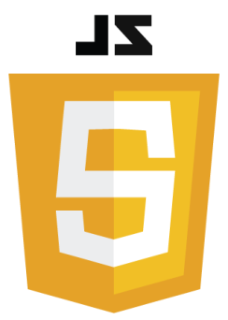
Clase 12
JavaScript Avanzado

Slide 2
Callback
Cuando pasamos una función como parámetro a otra función estamos hablando de callback, en funciones sincrónicas estas funciones se ejecutan inmediatamente al ejecutar dicha función, sin embargo cuando hablamos de funciones asincrónicas el callback es la forma que tenemos para saber cuando termino y como termino dicha función. A menudo, las callbacks se utilizan para continuar con la ejecución del código después de que se haya completado una operación asincrónica.

Slide 3
Clousure
Una closure es una función que guarda referencias del estado adyacente. En otras palabras, permite acceder al ámbito de una función exterior desde una función interior.
Son funciones definidas dentro de otra funciones, estos closures manejan sus propias variables y pueden “reciclar” las variables de la funciones padre.

Slide 4
Arrow Functions
Las funciones flecha o arrow functions son funciones anónimas con una sintaxis más compacta, estas funciones no llevan ni la palabra function ni ninguna otra, la forma por la que vamos a ver que es una función flecha es porque va a tener el operador flecha => entre los parámetros y el cuerpo de la función, por lo tanto la primera sintaxis posible para nuestra función flecha es sustituir function por =>. Como son anónimas si queremos poder llamar a nuestra función debemos asignársela a una variable.

Slide 5
Scope
El scope es el alcance de una variable, puede ser de dos tipos, global y local. Una variable cuyo Scope es global se puede acceder desde cualquier parte del código, una local solo desde la función que la contiene.

Slide 6
Scope Global
Una variable esta en el scope global si se define afuera de una función. Las variables que se encuentran dentro de este scope pueden ser accedidas y alteradas en cualquier otro scope.

Slide 7
Scope Local
Son las variables definidas dentro de una función y tienen un scope diferente por cada llamada de esa función. Esto es porque esas variables están ligadas a sus respectivas funciones, cada una tienen diferente scope y no pueden acceder desde otra función.

Slide 8
Arrays
Los Arrays son colecciones que nos permiten añadir varios valores dentro de un elemento.
Dicho de otra manera, permiten almacenar varios valores en una sola referencia.

Slide 9
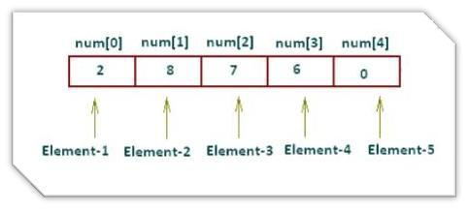
Arrays
Un arreglo es una colección de elementos contiguos, más bien una estructura que nos permite almacenar secuencialmente datos, no necesariamente en orden.

Slide 10
Arrays
Los elementos pueden ser de cualquier tipo permitido e incluso contener otros arrays.

Slide 11
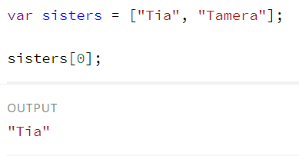
Arrays
Para acceder a uno de los elementos dentro de un array, se utilizan los corchetes [ ] y un número que especifica la posición dentro del mismo, por ejemplo:
myArray [3]
La primer posición es 0, por lo que el primer elemento siempre estará dentro de myArray[0].

Slide 12
Strings
Función | Descripción
string.includes(texto) | Retorna true si string contiene a texto
string.trim(), string.trimEnd(), string.trimStart() | Retorna el string quitando los espacios en blanco según corresponda
string.substring(incio, fin) | Retorna un string que va desde el inicio(incluido) hasta el final (no incluido)
string.split(separador, #limite) | Retorna un array de string, cada elemento es un substring que no contiene al separador, #limite es la cantidad de elementos
Array.join(separador) | Retorna un string jugando todos lo elementos del array
string.chartAt(indice) | Retorna un caracter en la posición del índice

Slide 13
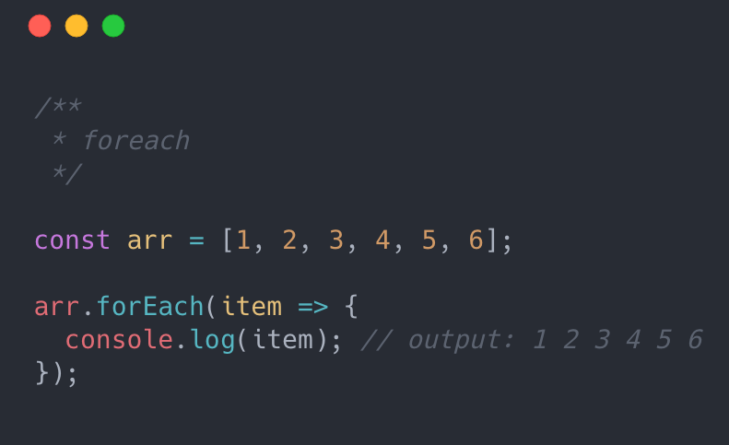
forEach
El método forEach() ejecuta la función indicada una vez por cada elemento del array. Este método ayuda a recorrer los elementos de un array.

Slide 14
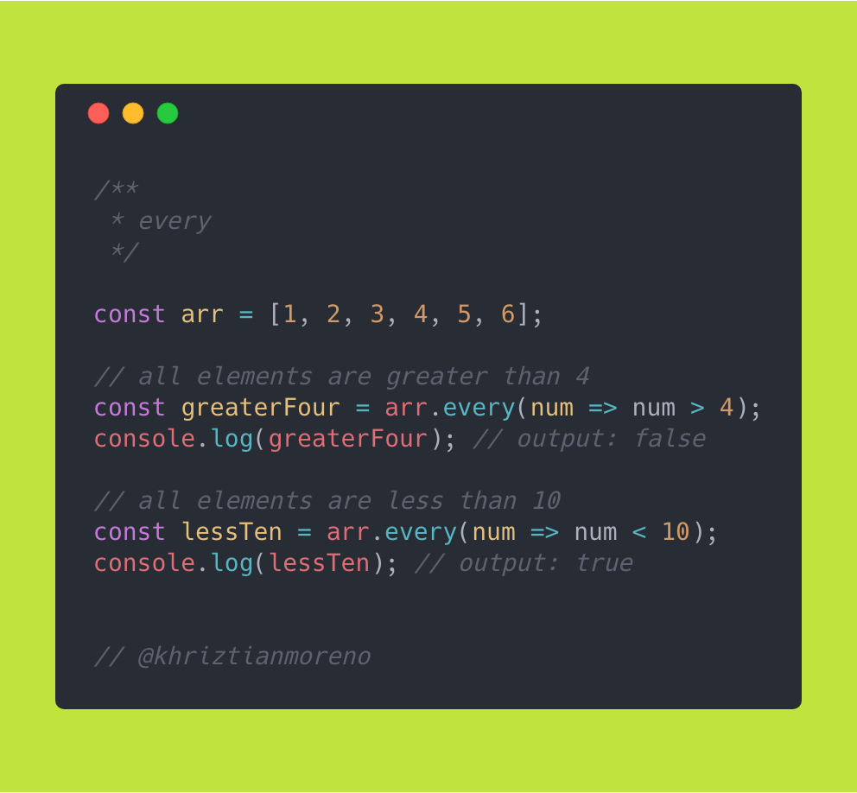
Every
El método every() verifica si todos los elementos en el arreglo pasan la prueba implementada por la función dada.

Slide 15
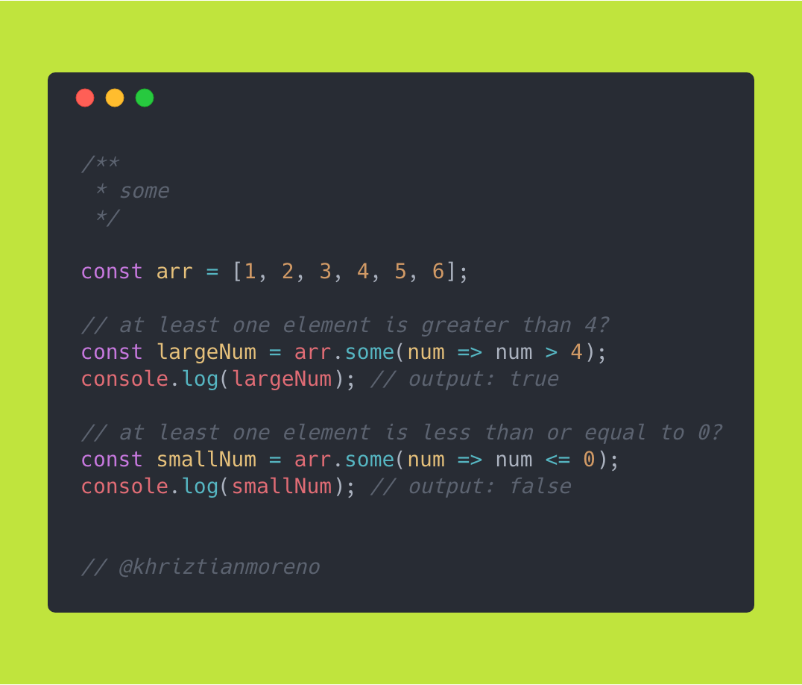
Some
El método some() verifica si algún elemento de un array cumple con el test implementado por la función brindada. Si se aprueba, devuelve “true” de lo contrario “false”.

Slide 16
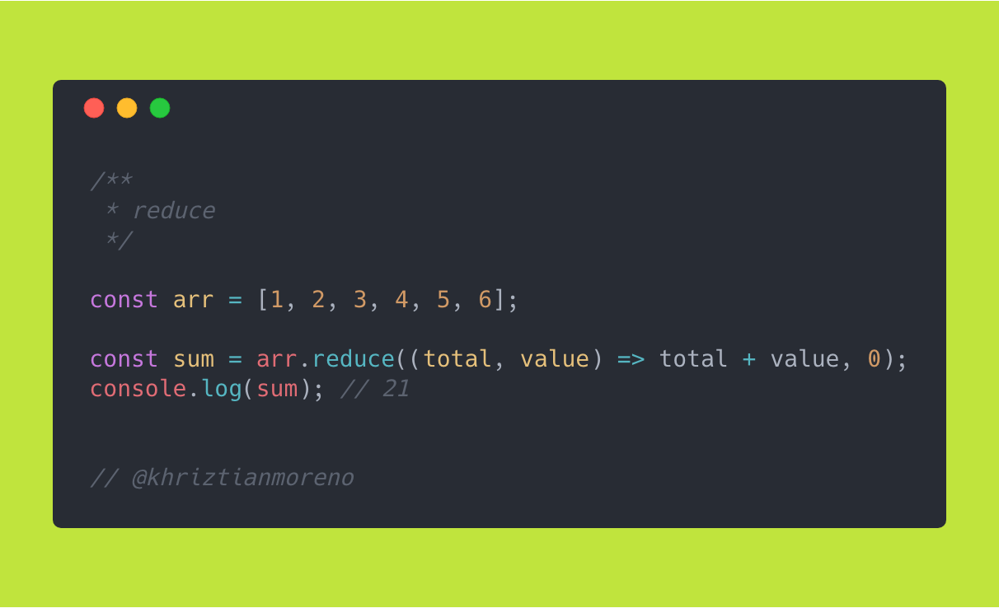
Reduce
Es una función que se va a ejecutar para cada elemento del array y luego devolver un único valor conocido como acumulado. Se podría utilizar cuando necesitas acumular cosas, por ejemplo sacar el total de las compras, también se puede utilizar para sacar promedios.

Slide 17
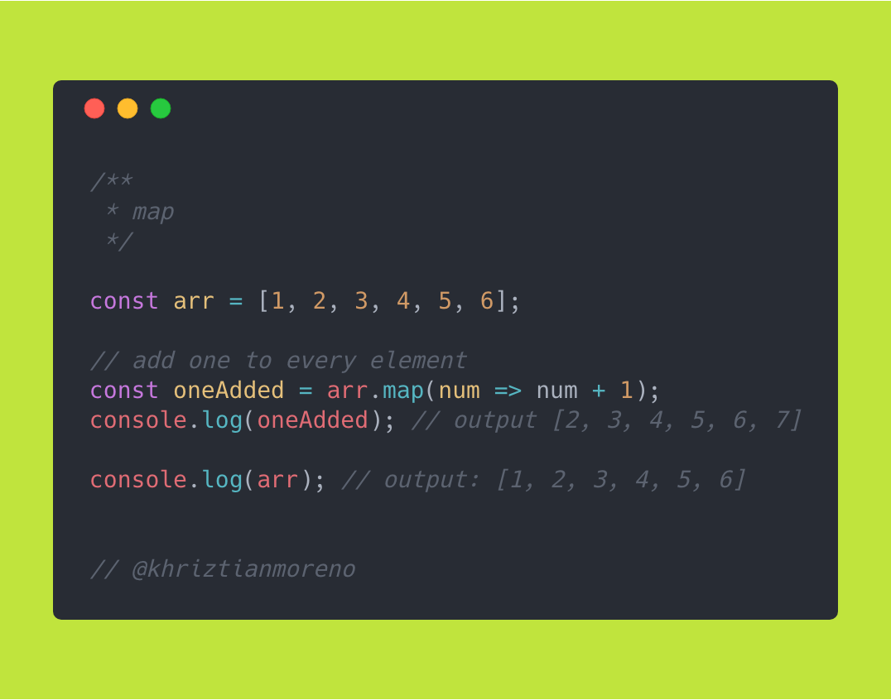
Map
Se ejecuta por cada elemento del array, y crea un nuevo array a partir del resultado de cada ejecución por elemento. Se podría utilizar cuando tenemos un array y sabemos que por cada elemento vamos a realizar un cambio.

Slide 18
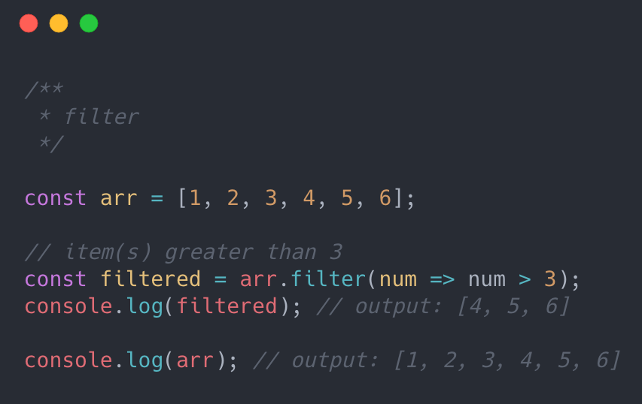
Filter
Se ejecuta por cada elemento de array, y crea un nuevo array con los elementos que cumplen cierta condición. Podríamos usarlo cuando tenemos un array y necesitamos filtrar datos.

